Slide 1
Android App的开发 四大组件

Slide 2
本章大纲
Activity （活动）
Service（服务）
BroadcastReceiver（广播接收器）
Content Provider（内容提供者）
Notes:
D:\Users\think\AppData\Local\Android\sdk\docs\guide

Slide 3
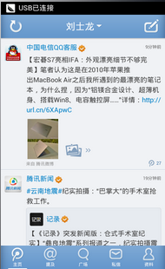
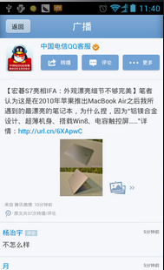
Activity概念
Activity是Android应用中最重要的核心组件，每一个应用屏幕就是一个Activity；这意味着，要创建多屏幕的应用，必须创建多个Activity。
Notes:
activity的生命周期由系统统一管理

Slide 4
Activity
Activity是会显示视图控制组件的用户接口，并对事件作出响应， Activity是Android应用程序的最基本的组件。
Android应用程序中一个单独的屏幕通常就是一个Activity。它上面可以显示一些控件，也可以监听处理用户的事件并做出响应。
每个屏幕通常都被实现为一个独立的Activity类，即继承自AppCompatActivity基类。
它是整个应用程序的门面，主要负责数据的显示与交互
Notes:
大多数应用程序都是由多个Activity组成的。

Slide 5
Activity概念
Android中的Activity的使用基本上分为以下三大类问题：
如何创建多屏幕（如何创建多个Activity ）？
屏幕与屏幕之间如何切换（Activity之间的跳转）？
屏幕是何时产生何时消亡的（Activity的生命周期）？

Slide 6
创建新的Activity
创建新的Activity的基本流程是：
创建新的类直接或间接继承Activity类（src/指定包/目录下）
为该Activity类绑定布局（res/layout/目录下）
在AndroidManifest.xml文件中注册该Activity

Slide 7
Activity跳转简介
一个Android应用中包含多个Activity，Activity之间必然存在某种跳转关系。

Slide 8
Activity跳转的基本原理
在Android中，Activity与Activity之间的跳转是借助Intent对象来实现的。
Intent对象用来在Activity与Activity之间传递请求消息和响应消息。
也就是说，Intent对象充当了HTTP协议中的请求对象和响应对象双重作用。
Android中的三大核心组件，活动(Activity)、服务(Service)和广播接收器(BroadcastReceiver)，都是通过Intent来启动或激活的。
Notes:
回顾Web应用中，页面与页面之间的跳转是通过HTTP协议进行的。
请求页面会向目的地页面发送一个HTTP请求（借助请求对象实现）。
请求对象中内容包括（请求目的地、提交数据等）
目的地页面会反馈给请求页面一个HTTP响应（借助响应对象实现）。
响应对象中包括（响应消息内容）
Android中要实现页面跳转，同样需要具备充当请求对象和响应对象的东西。

Slide 9
Activity跳转
发送请求的Activity页面
创建Intent对象：
Intent i = new Intent( );
设置请求目的地：
i.setClass( 上下文, 待启动的Activity.class);
i.setAction( 目的Activity字符串 );
携带数据（可选）
发送请求（启动新的Activity）：
startActivity( Intent对象 );
startActivityForResult( Intent对象, 请求码 );

Slide 10
Activity跳转（携带数据）
发送请求的Activity页面
携带数据（可选）：
直接添加基本类型参数：i.putExtra( key, value );
传递类的对象（需要序列化对象后才可传递）

Slide 11
Activity跳转（携带数据）
发送请求的Activity页面
携带数据（可选）：
创建复杂数据对象：借助Bundle对象实现
创建Bundle对象：Bundle b = new Bundle( );
为Bundle对象添加数据：b.putString( );、b.putSerializable( );、……
把Bundle对象添加到Intent对象中：i.putExtra(Bundle对象);
http://developer.android.com/reference/android/os/Bundle.html

Slide 12
Activity跳转（被请求页面处理请求）
被请求的Activity页面
获得Intent对象（请求对象）：
Intent request = getIntent( );
获得请求参数：
request.getIntExtra( );：返回基本int类型数据
request.getExtras( );：返回Bundle对象
http://developer.android.com/reference/android/content/Intent.html

Slide 13
Activity跳转（无响应）
完成Activity的跳转的步骤：
注册跳转的触发事件；
构造跳转Intent，加入参数；
进行activity的跳转；
在跳转到的activity中接受传入的参数。

Slide 14
Activity跳转（被请求页面设置响应）
被请求的Activity页面
获得Intent对象（响应对象）：
Intent response = new Intent( );
添加响应消息：
response.putIntExtra( );：添加基本int类型数据
response.putExtras( );：添加Bundle对象
实现响应：
this.setResult( int resoponseCode, Intent 响应对象)
finish()

Slide 15
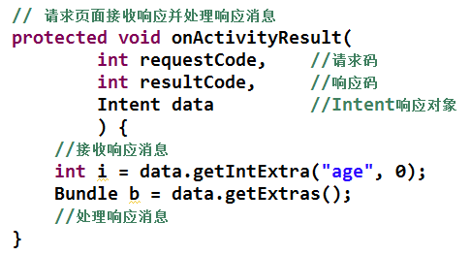
Activity跳转（请求页获取响应消息）
请求的Activity页面

Slide 16
综合应用
父Acvity：EarthActivity，去火星（带参数）
子Acvity：MoonActivity，MarsActivity（返回地球，并带响应信息）

Slide 17
Activity活动栈
Android应用可能含有多个Activity，管理这些Activity之间的先后次序关系，需要Activity活动栈机制

Slide 18
Activity的活动状态
随着Activity的创建、销毁，Activity在内存中有4种状态表现形式：
活动状态：当前Activity在Activity活动栈中处于最上层，完全能被用户看到，并能够与用户进行交互。
正在运行的屏幕即为此种状态。
Notes:
resume

Slide 19
Activity的活动状态
暂停状态：当前Activity在界面上被部分遮挡，不再处于用户界面的最上层，不能够与用户进行交互。
若启动一个新的Activity（以对话框形式展示），则原来的Activity就处于暂停状态。
处于暂停状态的Activity仍然保留用户的状态信息，但在系统内存不足时，可能会被系统杀死。

Slide 20
Activity的活动状态
停止状态：Activity在界面上完全不能被用户看到，也就是说这个Activity被其他Activity全部遮挡。
例如：在Activity中，用户按下“Home”键时，原来的Activity就处于停止状态。
处于停止状态的Activity，仍然保留用户状态信息，但当系统内存不足时，会优先杀死该类Activity。

Slide 21
Activity的活动状态
非活动状态：不在以上三种状态中的Activity，处于非活动状态。
被销毁的Activity即处于该类状态。

Slide 22
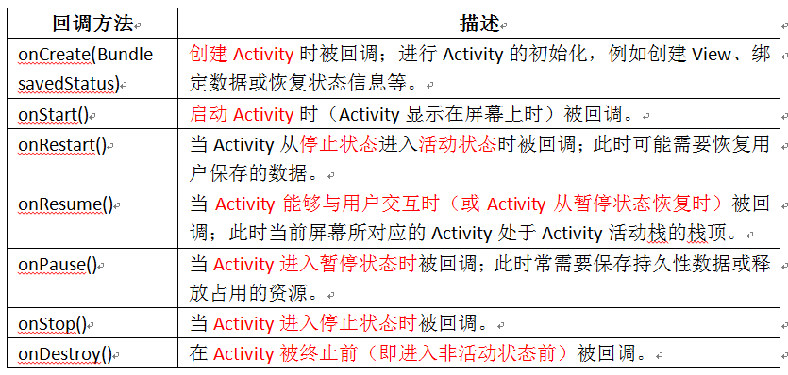
Activity活动状态之间的切换
当Activity各个活动状态之间发生切换时，会触发以下Activity回调方法：

Slide 23
Activity活动状态之间的切换
当Activity各个活动状态之间发生切换时，会触发以下Activity回调方法：
其它Acticity位于顶层
Acticity不再可见
onRestart()
Acticity回到顶层
Acticity回到顶层
Activity
启动
onCreate()
onStart()
onResume()
Activity
is running
onPause()
onStop()
onDestory()
用户返回Acticity
Activity
关闭
进程
终止
其它应用程序需要内存
Notes:
onCreate 相当于构造方法
onStart 显示界面，还不能交互
OnResume可以交互了，处于栈顶了，进入Resume状态

Slide 24
本章大纲
Activity （活动）
Service（服务）
BroadcastReceiver（广播接收器）
Content Provider（内容提供者）
Notes:
知道内部交互的机制，才能有深入的了解

Slide 25
Service 介绍
Service是具有一个较长生命周期且没有用户界面的程序，只能在后台运行，可以和其他组件进行交互。
例如：一个音乐播放器。用户可以再设备上一边播放音乐一边进行别的操作。
Notes:
与Activity级别差不多，Windows下服务的后台，例如mysqld。
Android中的服务和windows中的服务是类似的东西，服务一般没有用户操作界面，它运行于系统中不容易被用户发觉，可以使用它开发如监控之类的程序
也是Android应用程序中非常重要的组件。利用service实现版本的更新和检查
服务是指执行指定系统功能的程序、例程或进程，以便支持其它程序，尤其是底层(接近硬件)程序。我们看不到他们在运行，但是它却在默默为我提供者服务。

Slide 26
Service VS Activity
Activity
Service
前台运行
后台运行
具有生命周期
具有生命周期
具有界面
没有界面

Slide 27
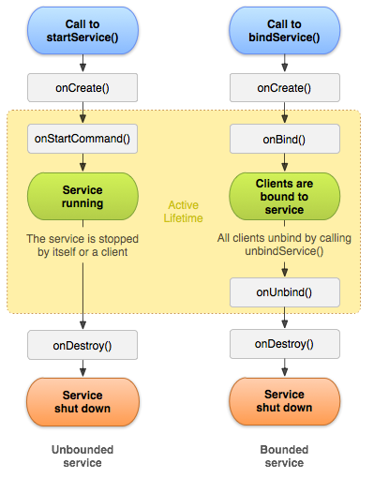
Service 生命周期

Slide 28
Service使用
1、直接创建Service，继承Service，创建成功后，会在AndroidManifest.xml进行注册
2、实现以下函数
void onCreate():第一次创建后回调
void onDestroy():关闭前回调
void onStartCommand(intent,flags,startID):实现核心业务
3、创建Activity调用启动/关闭Service
startService(intent);
stopService(intent);

Slide 29
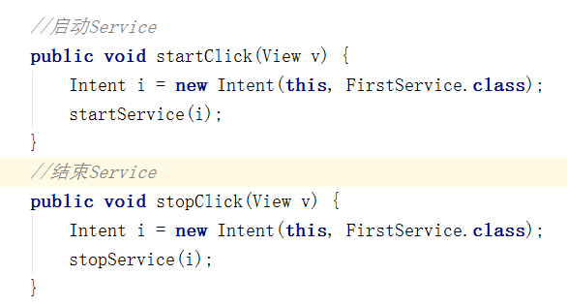
Service实例
Notes:
服务只会被创建一次，除非被停止。可以通过外部stopService来终止
执行一个已经启动的服务，会直接调用onStartCommand来执行业务

Slide 30
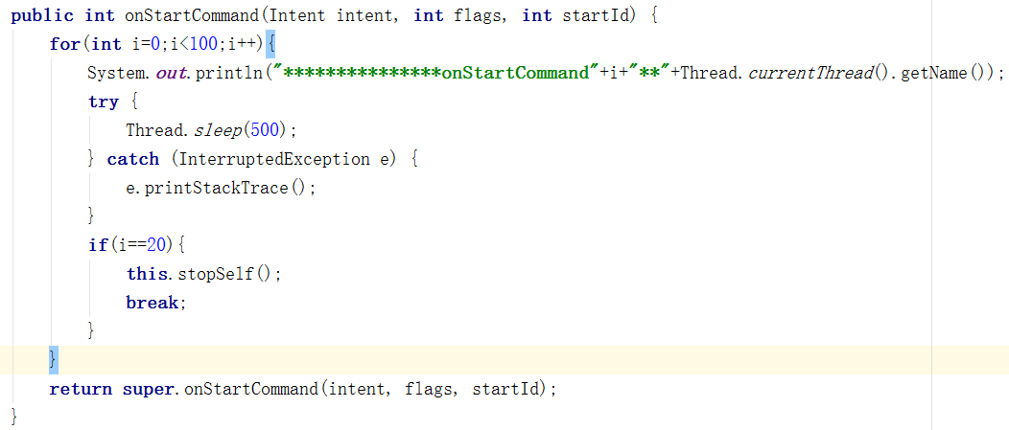
Service实例

Slide 31
Service总结
服务只被创建一次，可以通过外部调用stopService(intent)或stopSelf()
当执行一个已启动的服务，或直接调用onStartCommand方法来执行业务
默认情况下服务与主线程在同一个进程中的同一个线程中执行，如果服务执行一个比较耗时的操作，我们必须使用子线程来完成工作，避免阻塞主线程
使用startService(intent);启动的服务，在没有关闭之前会一直在后台运行

Slide 32
本章大纲
Activity （活动）
Service（服务）
BroadcastReceiver（广播接收器）
Content Provider（内容提供者）
Notes:
知道内部交互的机制，才能有深入的了解

Slide 33

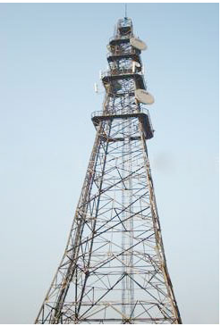
生活中的广播

Slide 34
广播机制的总结
广播发送者
可发送一种或多种广播
不关心是谁接收
具有实时性
广播接收者
可接收一种或多种广播
不关心是谁发送
具有实时性

Slide 35
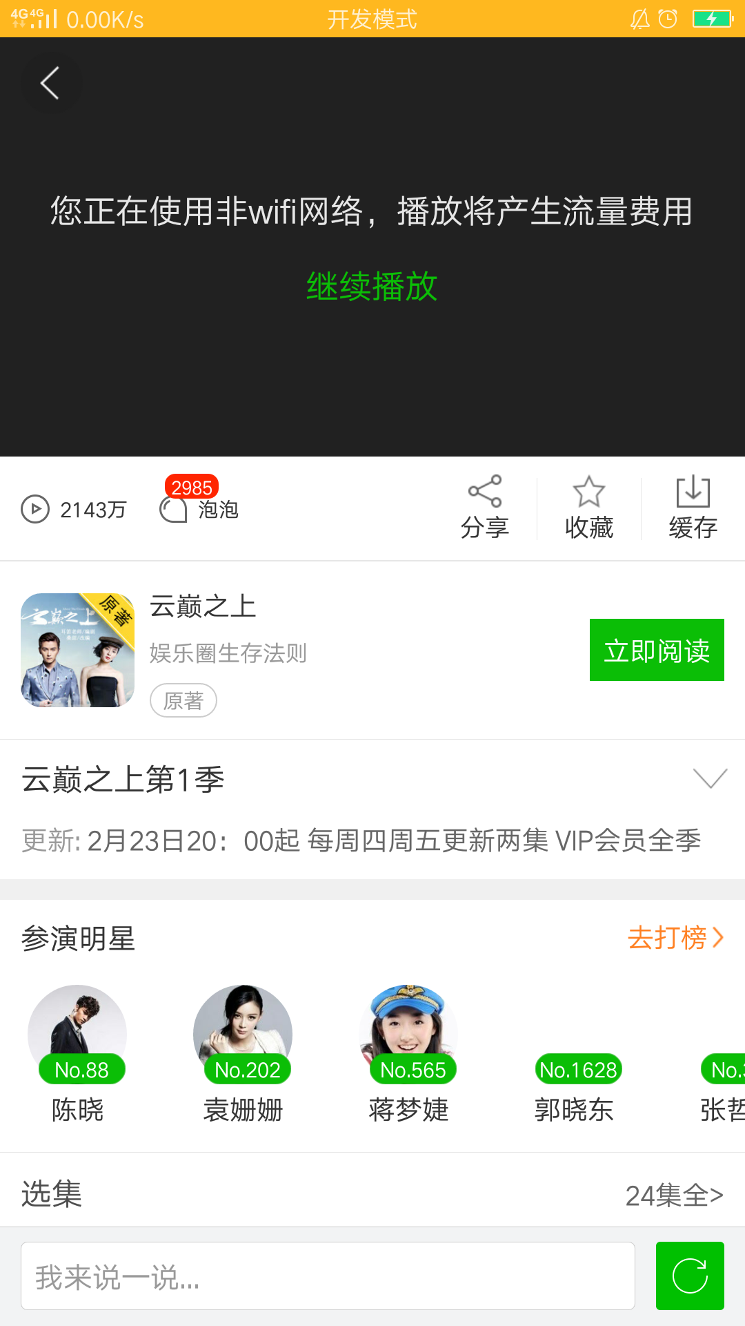
BroadcastReceiver简介
BroadcastReceiver组件本质上是一种全局的监听器，因此它的主要作用是实现系统间不同组件之间的通讯。

Slide 36
Android中广播机制的介绍
Android手机中有很多应用采用广播机制：
电话的接听和拨打
短信的接收和发送
电池的状态
系统的闹钟
手机连接电脑
手机脱离电脑
……

Slide 37
BroadcastReceiver的创建步骤
在Activity事件中构建Intent，使用sendBroadcast方法发送广播
定义一个BroadcastReceiver，覆盖onReceive()方法来响应事件（new/Other/BroadcastReceiver）
注册BroadcastReceiver（在代码中或者AndroidManifest.xml文件中 ）

Slide 38
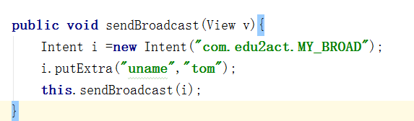
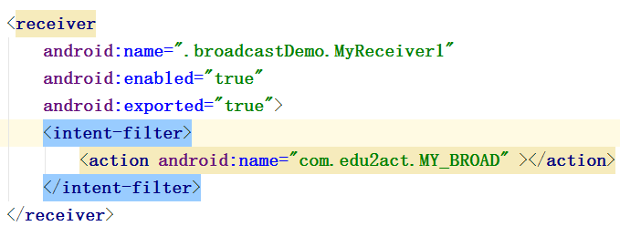
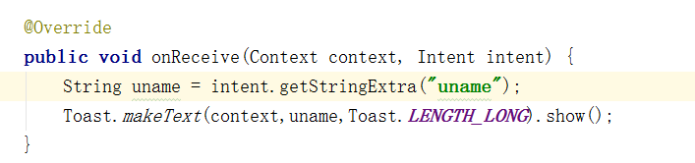
BroadcastReceiver实例

Slide 39
BroadcastReceiver生命周期
BroadcastReceiver生命周期只有十秒左右，如果在onReceive内做超过10秒内的事情，就会报ANR（无响应）的错误信息。
onReceive方法中不能加入比较耗时的操作，否则系统会认为程序无响应，如果一定要执行耗时的操作的话，一般通过Intent启动一个Service来完成。

Slide 40
本章大纲
Activity （活动）
Service（服务）
BroadcastReceiver（广播接收器）
Content Provider（内容提供者）
Notes:
知道内部交互的机制，才能有深入的了解

Slide 41



数据共享
Android中存在多个应用程序，应用程序间的数据如何共享呢？
联系人数据
Notes:
陌生人的短信，短信应用里面添加联系人
可通过直接访问sharedPreferences
文件
者数据库实现
但是比较麻烦也比较混乱

Slide 42
ContentProvider介绍
为了在应用程序之间共享数据，Android提供了ContentProvider，这是一种不同应用之间共享数据的标准API：
当应用希望提供数据时，就提供ContentProvider
其他应用通过ContentResolver来操作
注意：
ContentProvider需要在AndroidManifest.xml中注册
一旦应用提供CP，不论应用启动与否，都可被操作
Notes:
数据访问的通用接口，其他应用怎么访问联系人的数据的，数据库只能本应用访问。
android本身也通过CP来管理音频，视频，图像，个人联系信息等。本身不提供任何数据
/data/data 目录下有provider
provider目的是为了让其他应用程序使用provider的客户端对象访问provider。
所以provider和provider客户端共同通过了一个一致的标准接口用来处理进程间通信和安全的数据访问
开发的过程中，更多的是使用，得到信息，而不是创建provider。腾讯一系列的产品，中间数据的交互

Slide 43
数据共享标准
ContentProvider是应用间共享数据的标准，它以Uri的形式对外提供数据，其他应用程序使用ContentResolver根据Uri去访问指定数据。
ContentProvider是单例模式的，多个ContentResolver请求数据时，是委托给同一个CP对象来操作的。
Notes:
网站的原理

Slide 44
ContentProvider简介
系统内置的ContentProvider，如联系人信息。
自定义ContentProvider。
定义自己的类继承ContentProvider类。
boolean onCreate()
Uri insert(uri, values)
int delete(uri, selection, selectionargs)
int update(uri, values, selection, selectionargs)
Cursor query(uri,projection,selection,selectionargs,sortorder)
String getType(uri)
向Android系统注册ContentProvider。
<provider android:name=" " android:authorities=" "/>
Notes:
Name是contentprovider的名字
Authorities是外部访问此ContentProvider时的唯一地址

Slide 45
Uri简介
Uri的结构和网站URL命名规则类似：
URL举例：
http://www.baidu.com/index.php
Uri举例：content://org.edu.provider/words
content://:这部分是Android固定的
org.edu.provider：这部分是ContentProvider中的authority
words：资源部分，根据资源不同这部分不同
Notes:
同理互联网URL
http://www.crazyit.org/ethos.php

Slide 46
Uri简介
Uri可以表达的功能有很多.
content://org.edu.provider/words/2
content://org.edu.provider/words/2/name
content://org.edu.provider/words
通过Uri提供的静态方法parse()来实现将字符串转换为Uri。
Uri uri = Uri.parse("content://org.edu.p../words")

Slide 47
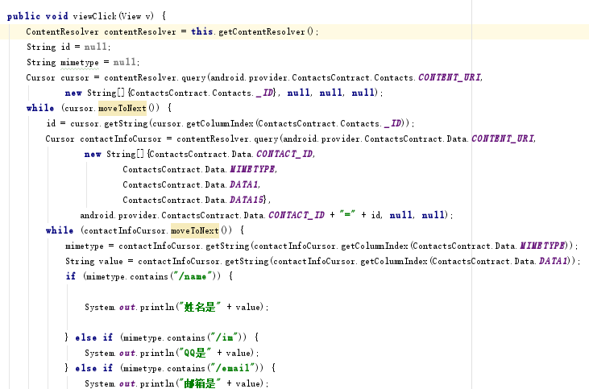
ContentProvider实例
添加权限：
<uses-permission android:name="android.permission.WRITE_CONTACTS" />
<uses-permission android:name="android.permission.READ_CONTACTS" />

